Slide 1
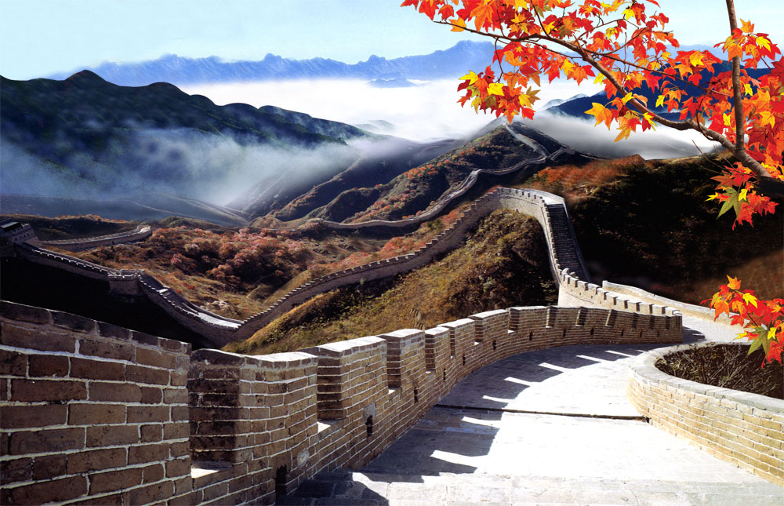
山居筆記-鄉關何處
綜二丙9號林允文

Slide 2
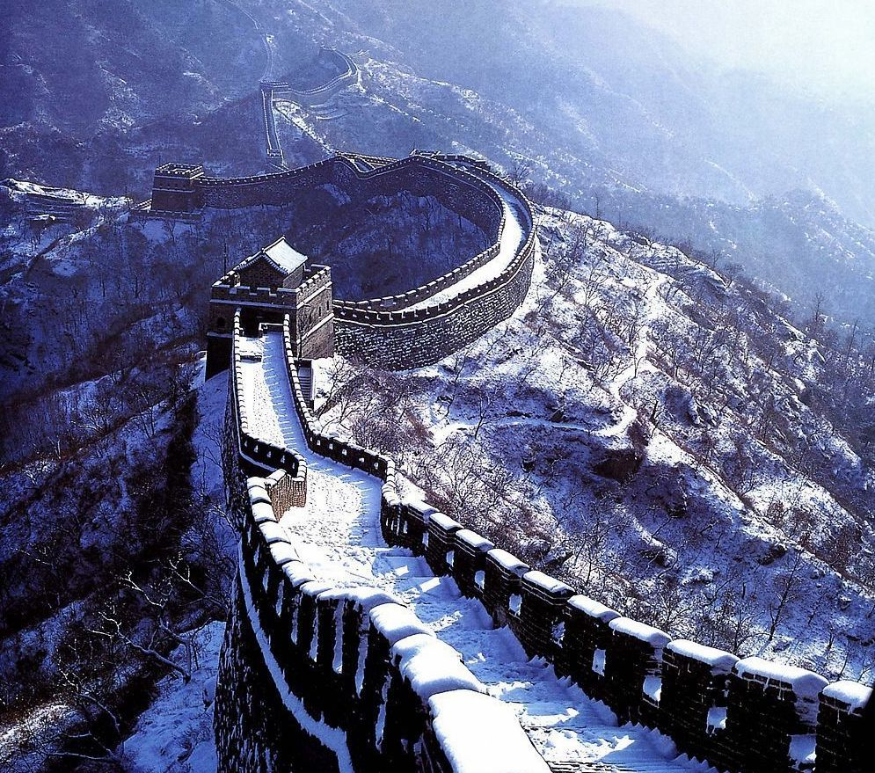
鄉關何處
1介紹鄉愁
2簡介自己童年並記載離開故鄉的過程
3拋棄故鄉及融入異鄉
4介紹家鄉名士
5說明故鄉與作者藕斷絲連的關係
6回到故鄉考察
7再次離鄉的感懷

Slide 3
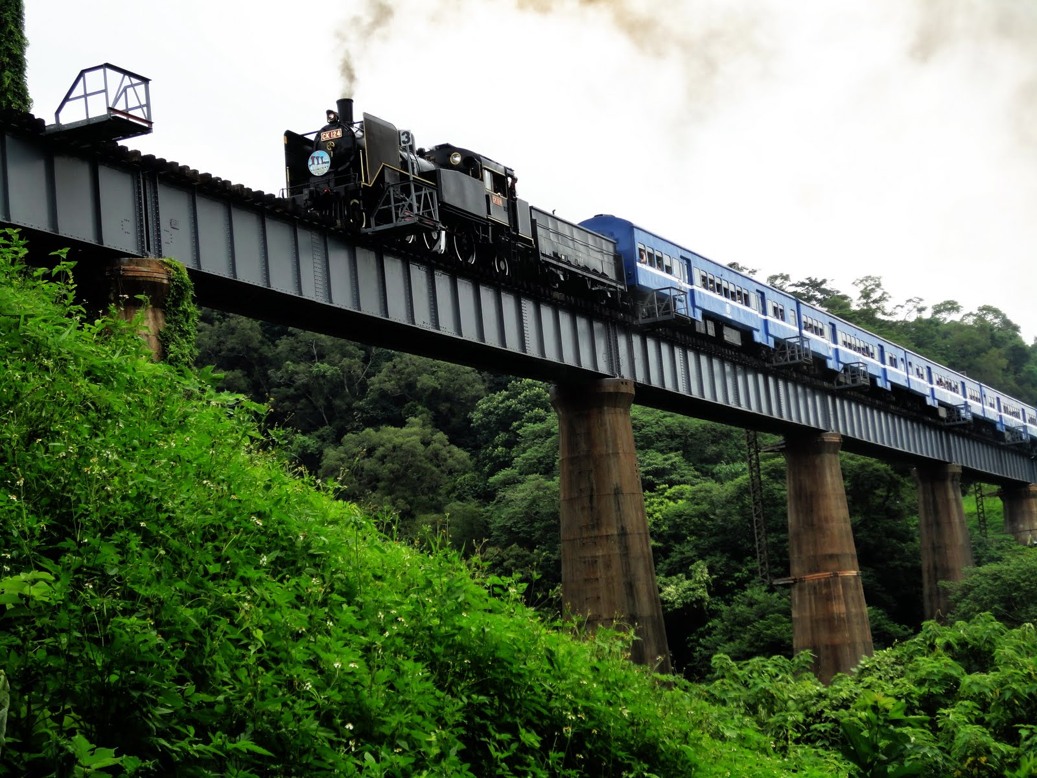
印象最深刻的一段
火車外面，陸遊、徐渭的家鄉過去了，魯迅、周作人的家鄉過去了，郁達夫、茅盾的家鄉過去了，豐子愷、徐志摩的家鄉過去了…...

Slide 4
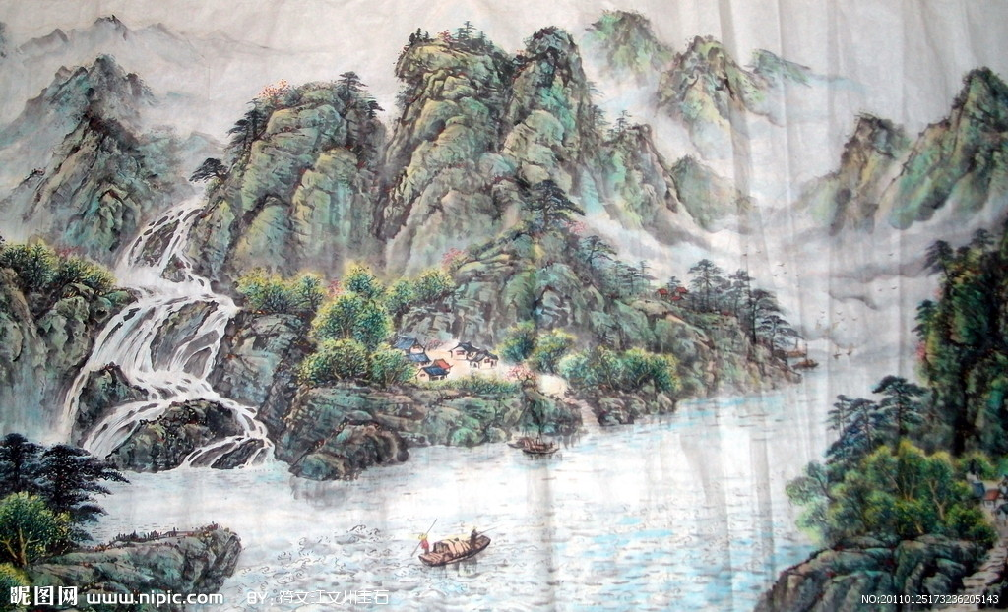
印象最深刻的一段
他們之中有好多人，最終都沒有回來。有幾個，走得很遠，死得很慘。其中有一個曾經灑脫地吟道:

Slide 5
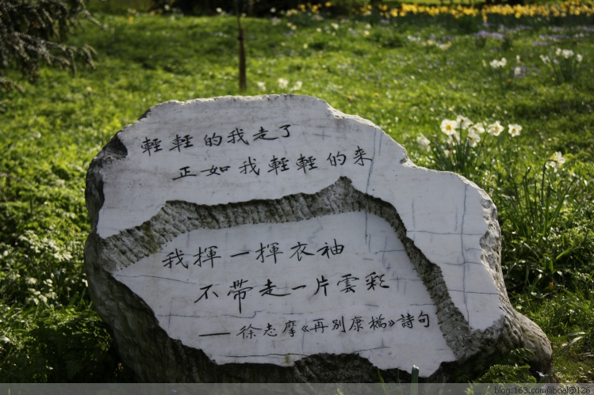
印象最深刻的一段
悄悄的我走了
正如我悄悄的來
我揮一揮衣袖
不帶走一片雲彩

Slide 6
感想
從崔顥的日暮鄉關何處是，煙波江上使人愁，我覺得鄉愁是令人在異鄉能更牽動人的東西，能讓人更加成長、體悟，而又當在返鄉時，那少許停留，又即將出走的心
，能讓人在外地有更努力的力量。

Slide 7
謝謝聆聽

